Slide 1
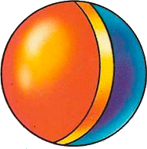
НАЙДИ
ЧЕТВЕРТЫЙ ЛИШНИЙ

Slide 3
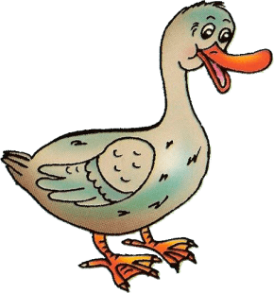
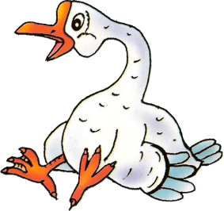

Slide 5
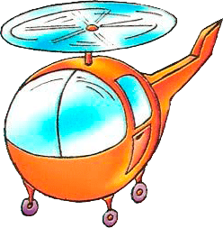

Slide 8
ВСЁ!

